Slide 1

3 ДЕКАБРЯ

Slide 2
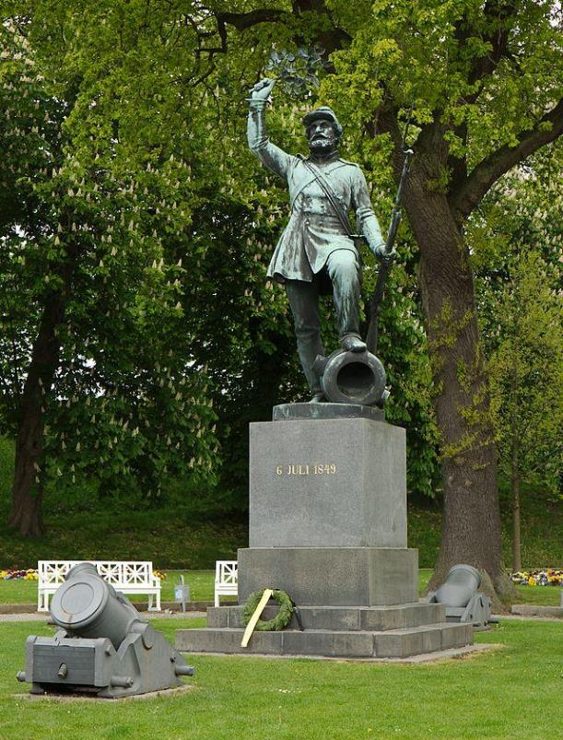
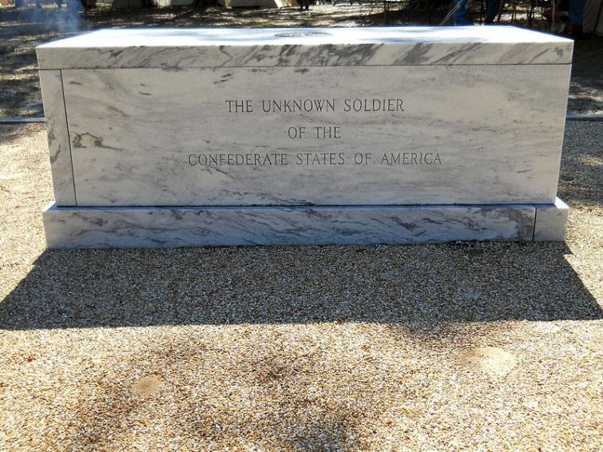
История памятников неизвестным героям – мировая традиция
Первые памятники неизвестным солдатам
Традиция установки памятников Неизвестным солдатам возникла
еще в середине 19 века в Западной Европе.
Впервые монумент в честь погибших безвестных воинов появился
в Дании в 1858 году. Памятник, получивший название «Неизвестный пехотинец», был воздвигнут в память о солдатах, погибших
во время датско-прусской войны.
В Западном полушарии первый памятник Неизвестному солдату был установлен
в США после окончания войны Севера и Юга 1861–1865 годов в штате Миссисипи.
«Неизвестный пехотинец»,
Фредориция, Дания
Бовуар, штат Миссисипи, США

Slide 3
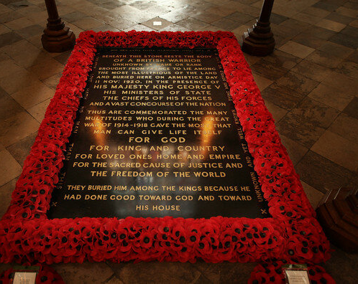
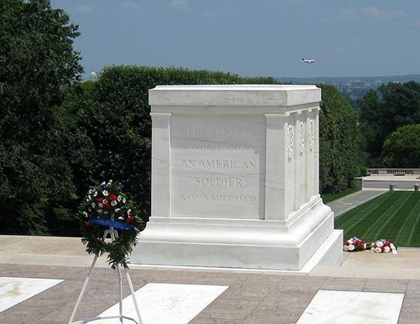
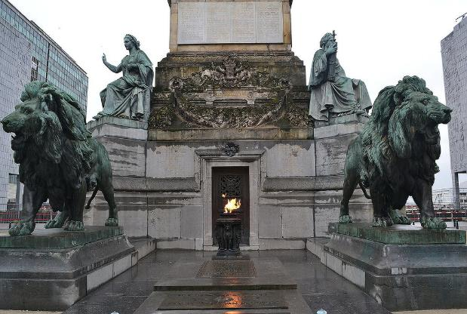
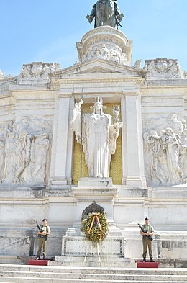
Мемориальные комплексы неизвестным солдатам,
павшим в годы Первой мировой войны
В Европе после окончания Первой мировой войны мемориальные комплексы неизвестным солдатам появились во многих странах. В 1920 году — в Великобритании и Франции, в 1921 году — в США, Италии, Бельгии и Португалии, в 1922 году — в Чехословакии.
К началу 1930-х годов такие монументы были сооружены также в Югославии, Румынии, Австрии, Венгрии, Польше и Греции.
Лондон, Великобритания
Штат Вирджиния, США
Брюссель, Бельгия
Рим, Италия

Slide 4
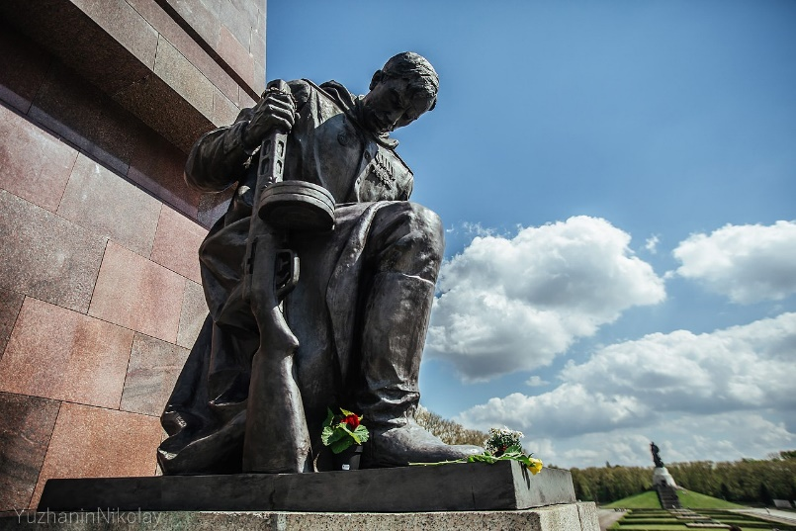
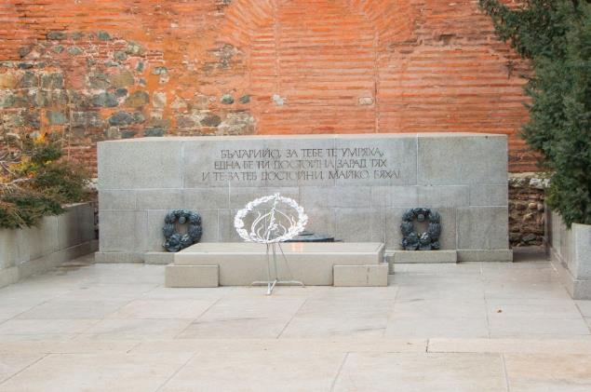
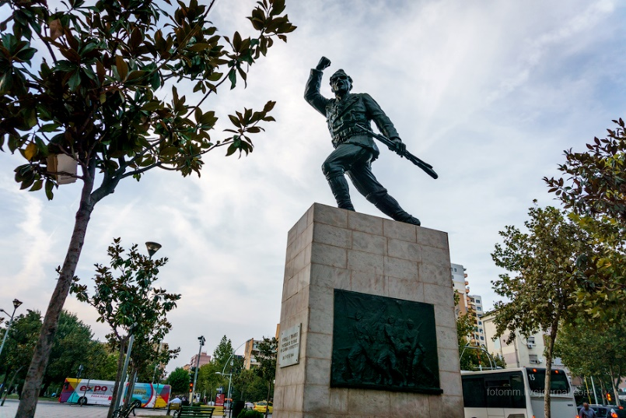
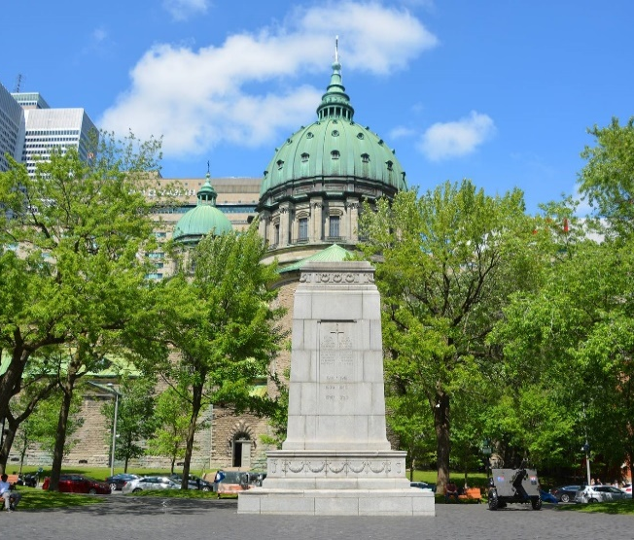
Мемориальные комплексы неизвестным солдатам,
павшим в годы Второй мировой войны
После окончания Второй мировой войны мемориалы неизвестному солдату появились в Финляндии,
на Филиппинах, в Бразилии, Японии, затем — в Турции, ГДР, Египте, Иране, Ираке, Сирии, Сомали, Зимбабве, Новой Зеландии и других государствах.
Сейчас в мире насчитывается более 40 монументов неизвестному солдату. Как правило, они размещены
в местах мемориальных захоронений погибших воинов, личность которых установить не удалось.
В отдельных случаях в качестве такого памятника может выступать кенотаф — символическая могила
без захоронения.
Берлин, Германия
София, Болгария
Тирана, Албания
Кенотаф. Монреаль, Канада
Notes:
Мемориал мирным жертвам японской оккупации

Slide 5
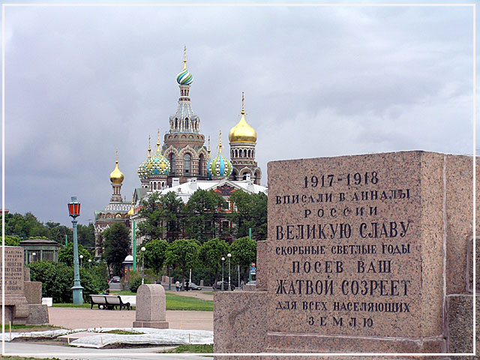
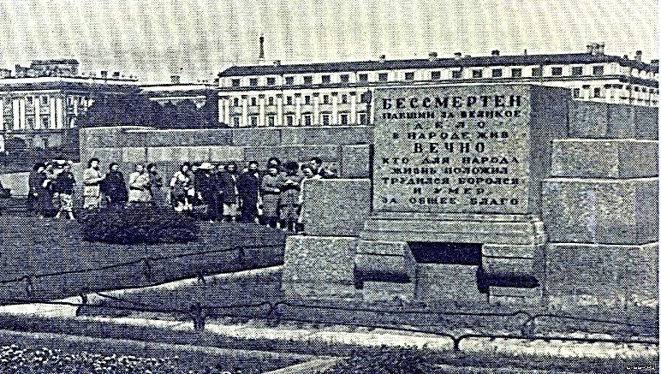
Памятник «Борцам революции» на Марсовом поле
В России традиция памятных захоронений павших, личность которых установить не удалось, ведет свою историю
с монумента в память о жертвах Февральской и Октябрьской революций 1917 года и Гражданской войны.
Он был открыт 7 ноября 1919 года на Марсовом поле в Петрограде (Санкт-Петербурге).
БЕССМЕРТЕН
павший за великое
дело
в народе жив
ВЕЧНО
кто для народа
жизнь положил, трудился, боролся и умер
за общее благо

Slide 6
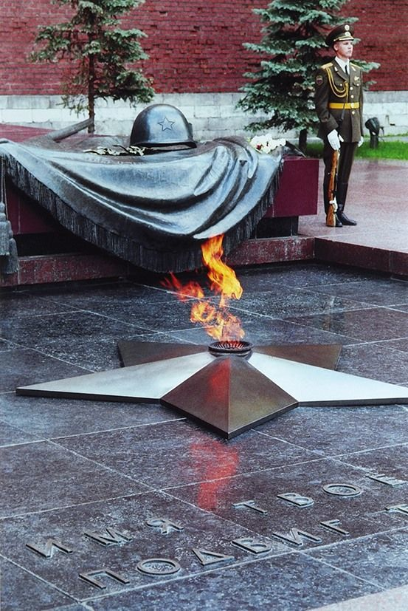
Мемориал «Могила Неизвестного Солдата»
в Александровском саду
Могила Неизвестного Солдата в Москве появилась в 1966 году. В преддверии 25-й годовщины разгрома немецких войск
под Москвой было принято решение установить мемориал
в Александровском саду у стен Кремля.
Мемориал создали архитекторы Юрий Рабаев, Дмитрий Бурдин, Владимир Климов и скульптор Николай Томский.
На красной плите из гранита покоится боевое знамя из бронзы, а на нём — солдатская каска и лавровая ветвь.
В середине бронзовой пятиконечной звезды пылает Вечный огонь, а под звездой начертано:
«Имя твоё неизвестно, подвиг твой бессмертен»
Могила Неизвестного солдата, Москва

Slide 7
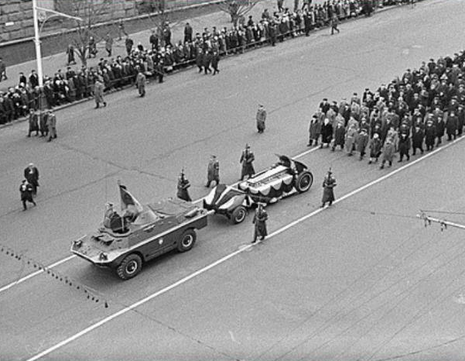
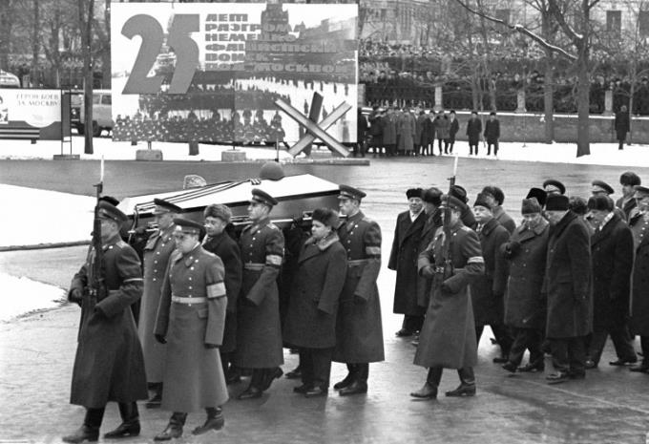
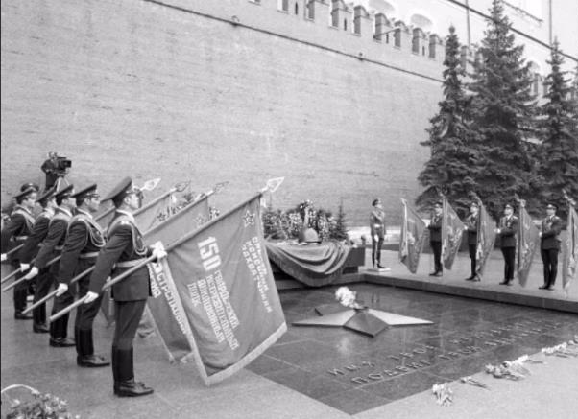
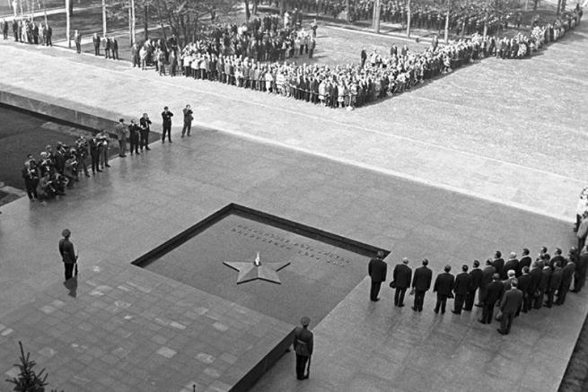
История памятника Неизвестному солдату в Москве
2 декабря 1966 года останки неизвестного воина эксгумировали
из братской могилы на 41 км Ленинградского шоссе.
3 декабря прах перевезли в Москву. На артиллерийском лафете военным эскортом через весь город прах доставили к Кремлю. В последний путь Неизвестного солдата провожали тысячи москвичей.
Траурная процессия на Тверской ул.
Москвы. 3 декабря 1966 г.
Захоронение у Кремлёвской стены останков Неизвестного солдата.
3 декабря 1966 г.
После траурного митинга на Манежной площади гроб с прахом был захоронен в Александровском саду у Кремлевской стены.
8 мая 1967 года состоялось торжественное открытие мемориала.
Торжественное открытие мемориала Неизвестному солдату, 8 мая 1967 г.

Slide 8
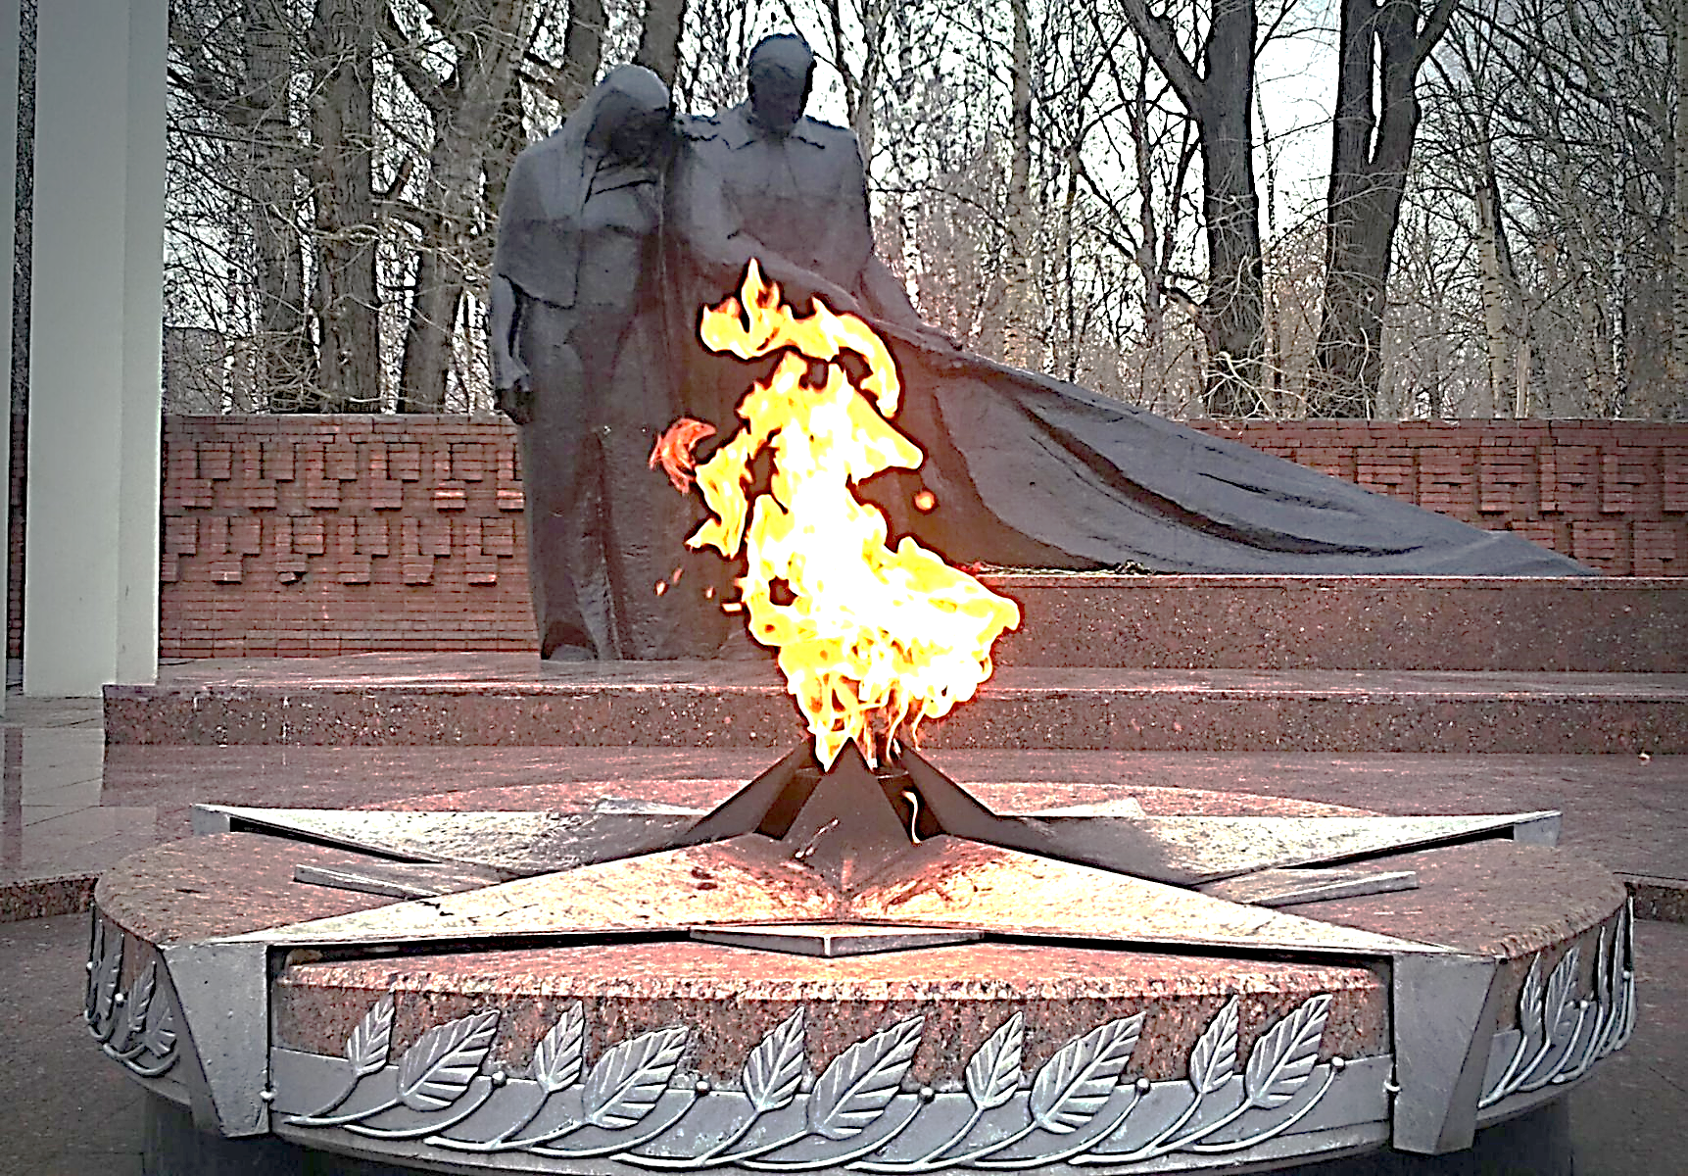
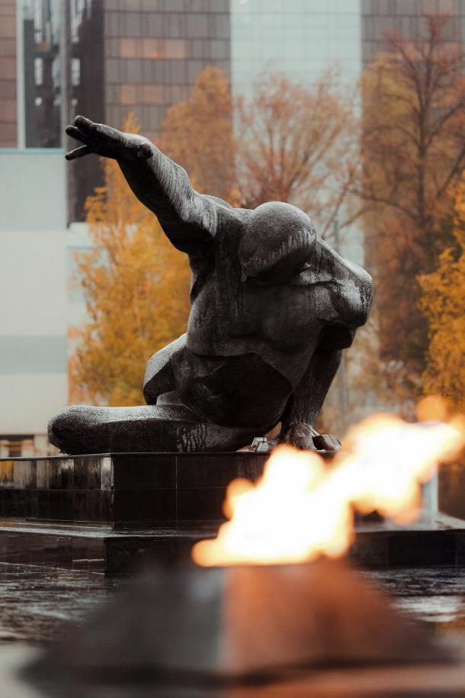
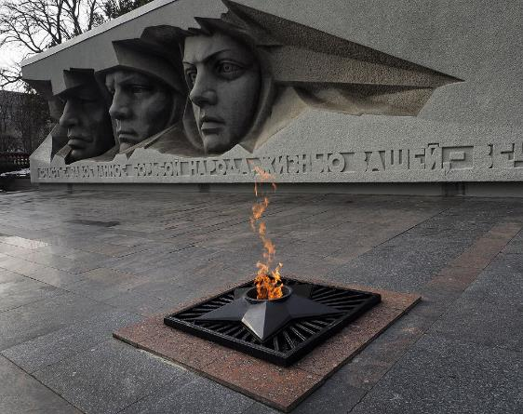
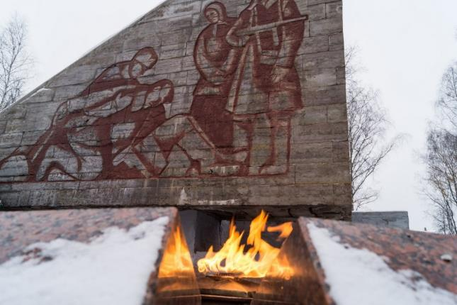
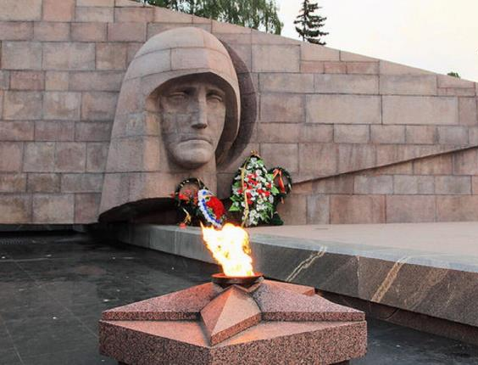
Вечный огонь – символ памяти
Мемориалы неизвестному солдату на территории России
Мемориал «Вечный огонь». Тюмень. Открыт в 1968 г.
Мемориал «Вечная слава». Ставрополь.
Открыт в 1967г.
Памятник «Неизвестному солдату».
Казань. Открыт в 1967г.
Памятник "Скорбящей матери-Родине».
Самара. Открыт в 1971 г.
Мемориал «Славы» в Старой Руссе.
Новгородская обл. Открыт в 1964 г.

Slide 9
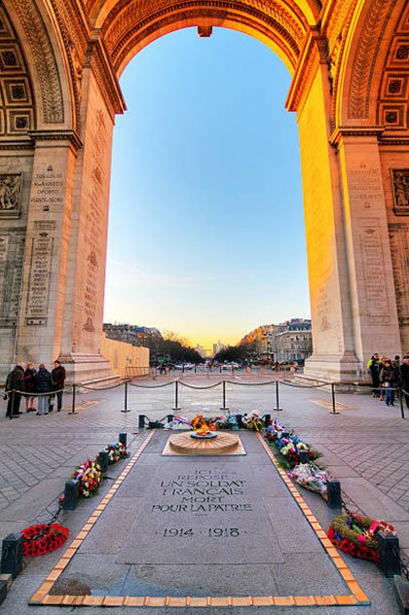
Вечный огонь как символ памяти
Мемориальный огонь у Триумфальной арки в Париже
Вечный огонь – символ памяти
Традиция поддержания вечного огня у монументов,
на мемориальных комплексах, кладбищах, могилах восходит еще к античной истории.
В новейшей истории вечный огонь впервые был зажжен в Париже на могиле Неизвестного солдата, в которой погребены останки французского воина, погибшего
в боях Первой мировой войны.
Традиция была заимствована многими государствами, которые устанавливали общенациональные и городские памятники солдатам, павшим в Первой мировой. Вечный огонь в 1930-1940-х годах был зажжен
у мемориалов в Бельгии, Португалии, Румынии, Чехии.
Могила Неизвестного солдата. Париж, Франция

Slide 10
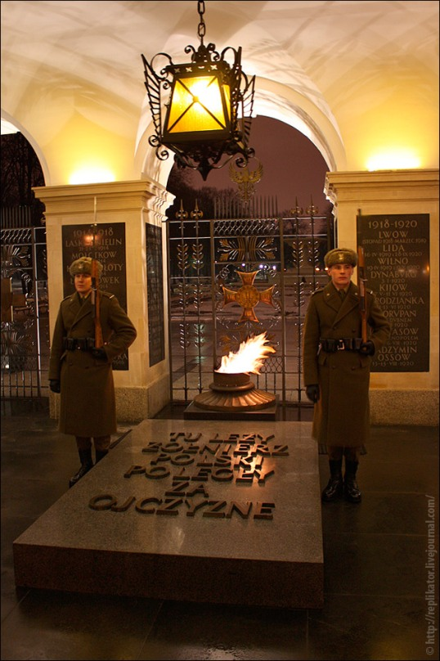
Вечный огонь – символ памяти
Вечный огонь у Могилы Неизвестного солдата в Варшаве
Первой страной, которая увековечила мемориальным огнем память о погибших во Второй мировой войне, стала Польша. Вечный огонь в память о погибших во Второй мировой войне был зажжен во многих странах Европы, Азии, а также
в Канаде и США.
В СССР впервые Вечный огонь загорелся в октябре 1957 года
у памятника «Борцам революции» на Марсовом поле
в Ленинграде.
Он стал источником пламени для большинства воинских мемориалов, открытых в городах-героях , а также городах воинской славы.
Могила Неизвестного солдата. Варшава, Польша

Slide 11
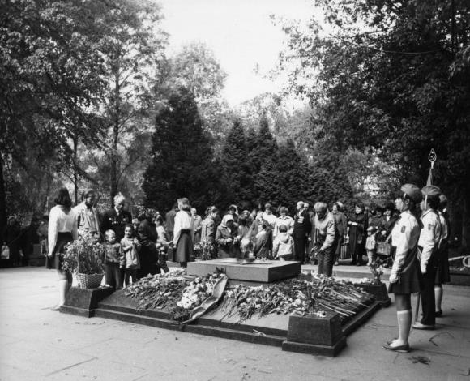
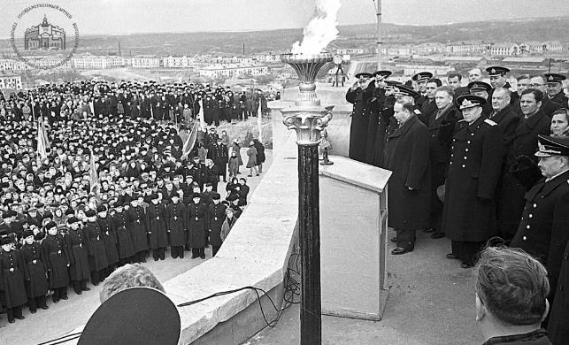
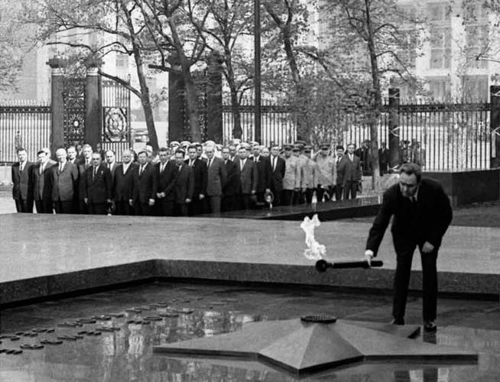
Вечный огонь у мемориалов павшим воинам
Великой Отечественной войны
Вечный огонь – символ памяти
Первый военный мемориал в Москве с вечным огнем в память павших воинов Великой Отечественной был открыт в 1956 году в Военно-мемориальном некрополе на Преображенском кладбище . 22 февраля 1958 года в честь 40-летия Советской армии и Военно-морского флота вечный огонь был зажжен на Малаховом кургане в Севастополе.
Вечный огонь у военного мемориала на Преображенском кладбище, Москва.
8 мая 1967 года вечный огонь был зажжен на Могиле Неизвестного солдата в Александровском саду в Москве. Факел с огнем был доставлен из Ленинграда по эстафете всего за один день. У Манежной площади ценный груз принял знаменитый летчик Герой Советского Союза Алексей Маресьев.
Зажжение вечного огня на Малаховом кургане. Севастополь. 1958 г.
Церемония зажжения Вечного огня у Могилы Неизвестного солдата. Москва. 8 мая 1967 г.

Slide 12
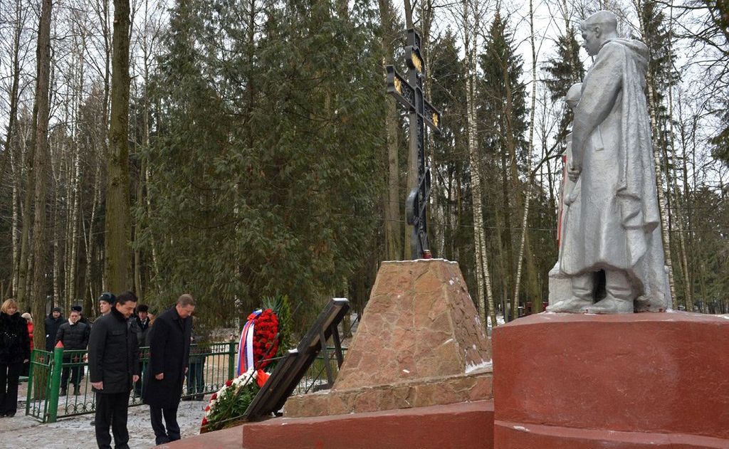
День Неизвестного солдата – 3 декабря
Могила Неизвестного солдата!
О, сколько их от Волги до Карпат!
В дыму сражений вырытых когда-то
Саперными лопатами солдат.
Эдуард Асадов, поэт-фронтовик
Спустя 75 лет после Победы в безвестных братских могилах от Сталинграда и Брянска до Праги и Берлина лежат советские воины, чей подвиг по освобождению мира от нацизма и фашизма не может быть забыт.
В 2014 году по инициативе «Поискового движения России» в календаре воинских праздников и памятных дат появилась новая - День Неизвестного солдата.
Установление этой памятной даты – выражение дани памяти воинам, отдавшим свои жизни ради будущего всего мира, всем тем, чьи имена неизвестны, а подвиг бессмертен.
С.Б. Иванов и А.Ю. Воробьёв
возлагают цветы к братской могиле в поселке Красный Московской области.
3 декабря 2014 г.

Slide 13

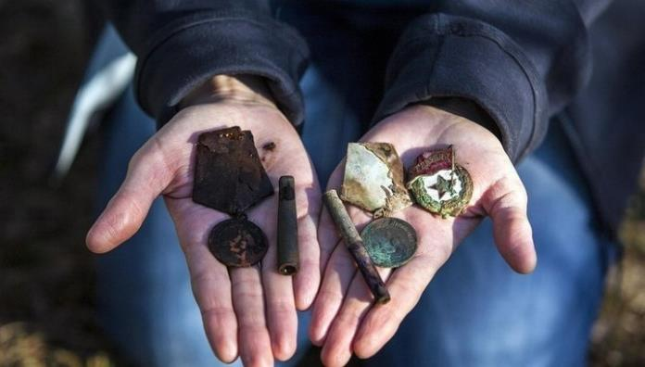
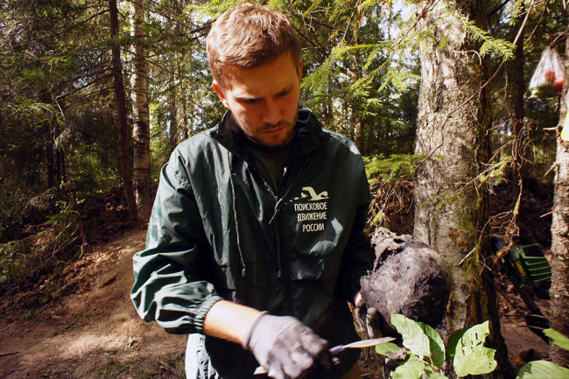
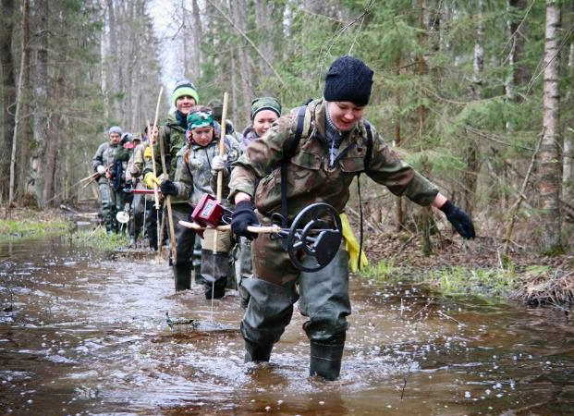
«Поисковое движение России». Полевые работы
«Поисковое движение России» - самое крупное общественное объединение, которое занимается полевой и архивной поисковой работой.
Движение объединяет более 42 тысяч поисковиков всех возрастов в составе 1428 поисковых отрядов.
Региональные отделения Движения открыты в 82 субъектах Федерации.
За 7 лет работы поисковиками захоронено порядка 150 000 советских солдат, установлено более 8 000 имен.
Артефакты, найденные в могиле солдата,
погибшего в Тверской области в 1942 г. 2016 г.
Экспедиции Поискового движения России

Slide 14
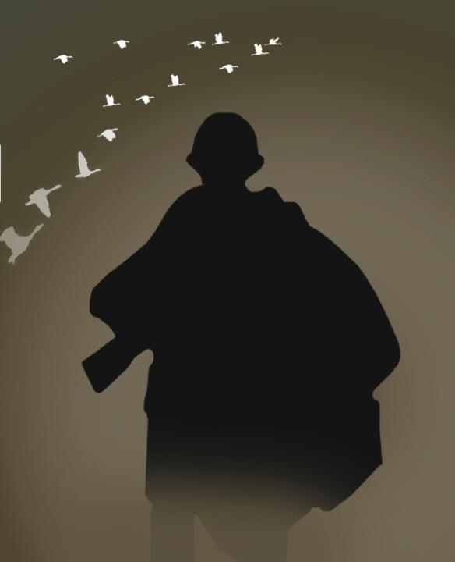
Информационные ресурсы
Узнать больше про Поисковое движение России
и День Неизвестного солдата можно на сайте: рф-поиск.рф
Также можно пройти тест в официальном аккаунте
Поискового движения России в социальной сети Вконтакте: vk.com/rfpoisk
Если вы не зарегистрированы в ВК, то можете пройти тест
на сайте: год2020.рф/деньнеизвестногосолдата

